Slide 1

SMEŠNE POVEDI

Slide 2

SESTAVI 7 SMEŠNIH POVEDI S POMOČJO KOLESA SREČE.
KO KLIKNEŠ NA , SE BO ZAVRTELO KOLO SREČE.
KO ŠE ENKRAT KLIKNEŠ NA , SE BO USTAVILO.
KO “DOBIŠ” PRVO BESEDO, JO ZAPIŠEŠ V ZVEZEK.
NATO KLIKNI , DA ZAVRTIŠ NOVO BESEDO.
KO PONOVIŠ POSTOPEK ŠE TRETJIČ, VSE ZAPIŠI V ZVEZEK.
PRI TRETJEM KOLESU KLIKNEŠ , DA SESTAVIŠ NOVO POVED
ALI , ČE ŽELIŠ KONČATI.
GUMB
GUMB
NAPREJ
NA ZAČETEK
KONEC

Slide 3
Mami
Miklavž
Babi
Snežak
Stric
GUMB
Lovec
Teta
Prijatelj
Soseda
Kuhar
Učitelj
Božiček
NAPREJ

Slide 4
se sanka
kuha
lovi ribe
se oblači
peče torto
GUMB
se smeji
bere knjigo
pomiva tla
prepeva
riše
nakupuje
pleše
NAPREJ

Slide 5
na igrišču.
doma.
v ribniku.
na stolu.
v pečici.
GUMB
na eni nogi.
v postelji.
v kuhinji.
pod tušem.
s kredo.
brez hlač.
v natikačih.
NA ZAČETEK
KONEC

Slide 6
ŽELIŠ ŠE SESTAVLJATI SMEŠNE POVEDI?
DA
NE
☺

Slide 7
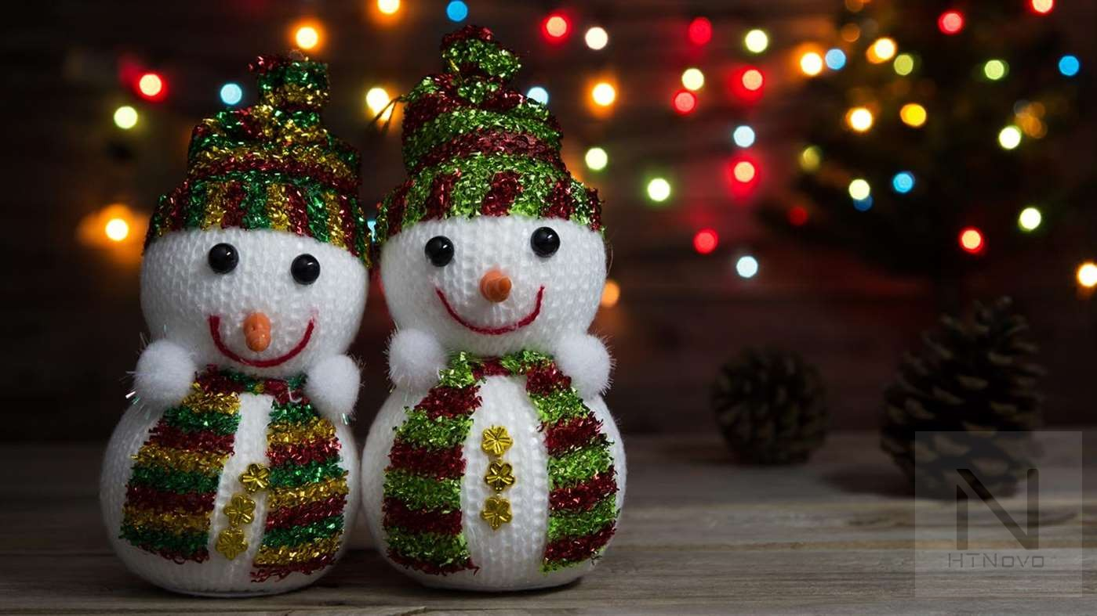
ČESTITAM!
UPAM, DA SI UŽIVAL IN SE NASMEJAL.

